Slide 1
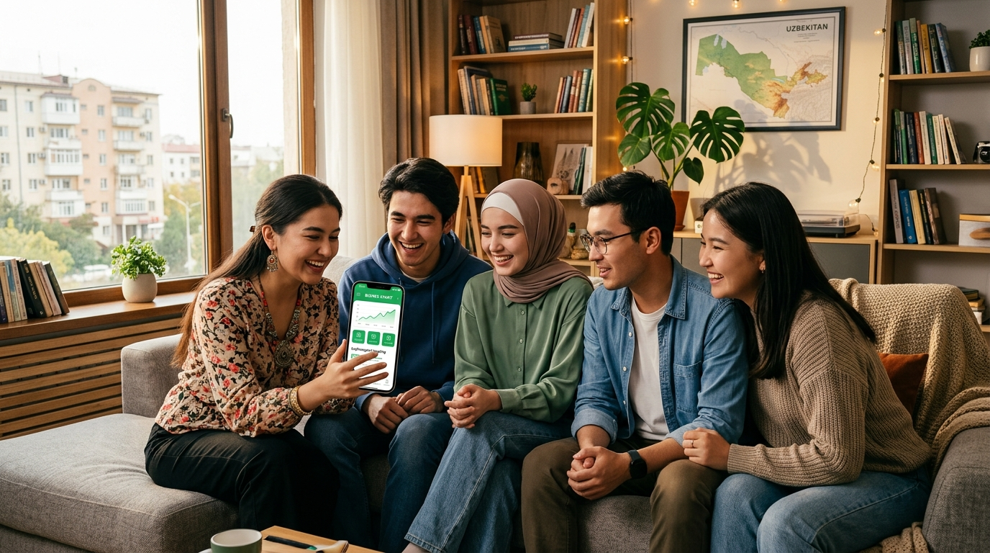
XonaDosh
Talabalar uchun Uy va Xonadosh Ilovasi
1. Universitet yonidan uy topish (0% makler)
2. 95% mos xonadosh tanlash
3. Uydagi navbatchilik va bozorlikni boshqarish
INVESTITSIYA SO'ROVI: $50,000 (10% ULUSH · $500,000 BAHOLASH)
Loyiha holati: Relizga tayyor • iOS, Android, Web ishlab turibdi • honadosh.uz

Slide 2
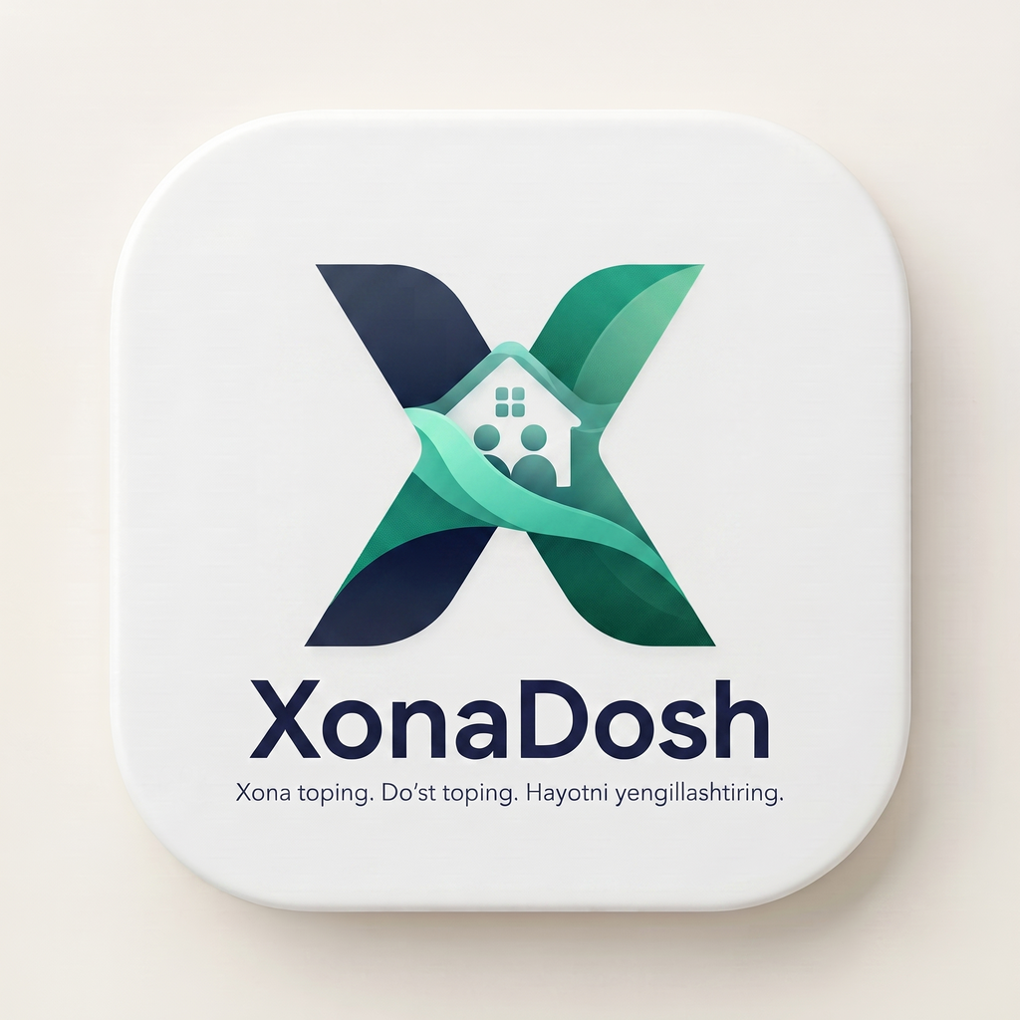
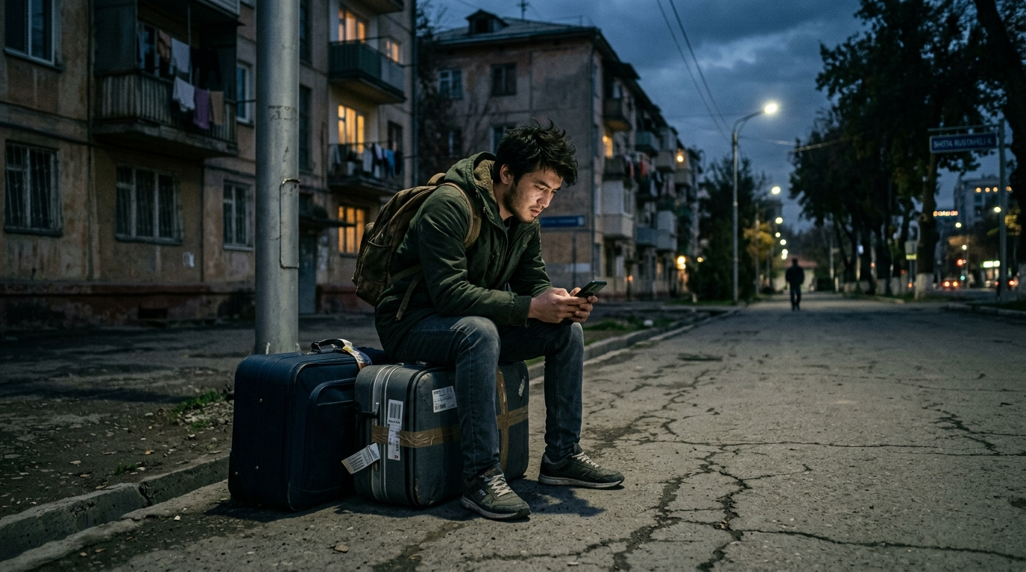
BOZOR MUAMMOSI
1.3 Million Talaba Har Yili Qanday Qiynaladi?
Avgust-Sentyabr oylarida yuz minglab talabalar sarson bo'ladi
1. Maklerlar 50% Pulni Olib Qo'yadi
Katta Xarajat & Firibgarlar
• OTMgacha masofa noaniq • Qidiruvga 10-15 kun ketadi
2. Noto'g'ri Xonadosh & Janjal
1-2 Oyda Urush Boshlanadi
• Uyqu va tozalik to'g'ri kelmaydi • Doimiy ko'chib yurish
3. Uydagi Tartibsizlik
Maishiy Boshbodoqlik
• Navbatchilik yo'q • Bozorlik va qarzlar janjali

Slide 3
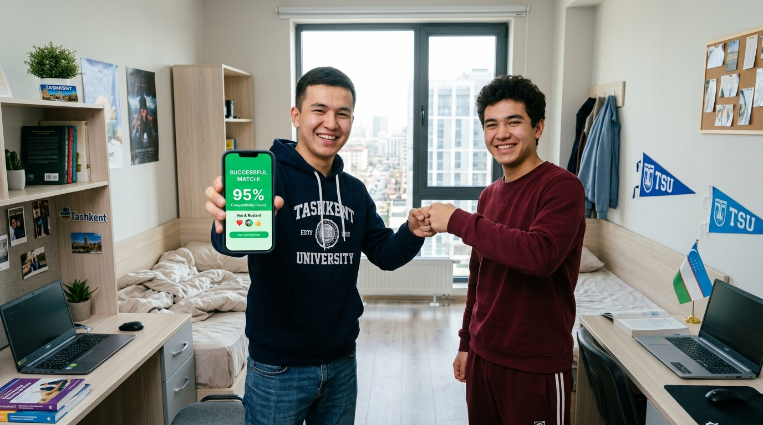
BIZNING YECHIM
XonaDosh Bilan 2 Kunda Hal Bo'ladi
Sarsonlikdan — qulay va xotirjam talabalik hayotiga
1. Topish (Marketplace)
0% Makler Komissiyasi
• OTM yonidagi uylar xaritasi • Piyoda va metro vaqti hisobi
2. Moslash (Smart Matching)
95% Mos Xonadosh
• Uyqu, tozalik, byudjet bo'yicha moslash • 80% kamroq nizo
3. Yashash (Coliving OS)
Uydagi Tinch Hayot
• Navbatchilik jadvali • 21 taom • Bozorlik hisobi • Split-bills

Slide 4
RAQOBAT VA MOAT
Raqobatchilar Kim va Biz Nega Yutamiz?
O'zbekiston va Markaziy Osiyo bozoridagi mutlaq ustunligimiz
❌ OLX & Krisha.kz
Faqat E'lon
• Maklerlar to'lib ketgan
• Xonadosh tanlash yo'q
• Uydan keyin ilova o'chadi
• Churn: 95%+
❌ Telegram Guruhlar
Xaos & Firibgarlar
• Qidiruv va xarita yo'q
• Spam va firibgarlik ko'p
• Xonadosh xarakteri noma'lum
• Xavfsizlik 0
❌ UyBor & Maklerlar
Juda Qimmat
• 50% komissiya oladi
• Talabalar byudjetiga to'g'ri kelmaydi
• Kvartira egasi bilan aloqa yo'q
🔥 XonaDosh
Yagona Ekotizim
• OTM yonidan 0% komissiya
• 95% mos xonadosh testi
• Uydan keyin HAR KUNI faol
• $0 CAC (organik oqim)

Slide 5
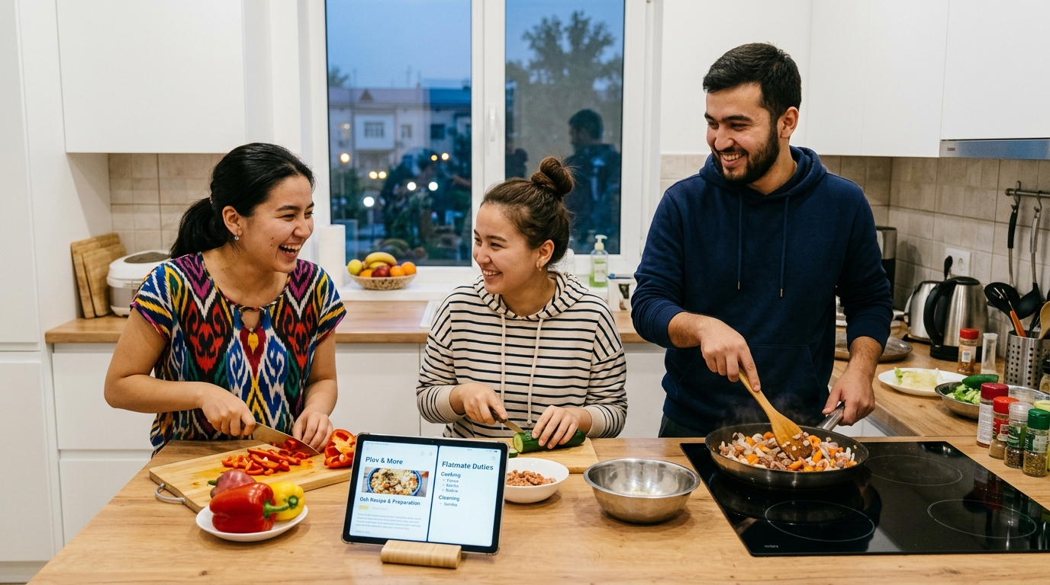
RETENTION CORE
Uydan Keyin Nega Har Kuni Ochiladi?
Talaba ilovani o'chirmaydi — kundalik turmushini boshqaradi
🧹 Navbatchilik Jadvali
Idish va Tozalash
• 7 kunga avtomatik navbat taqsimoti
🍲 21 Taom Sloti
Nima Ovqat Pishiramiz?
• Talabalar uchun arzon retseptlar
🛒 Bozorlik Hisobi
Chorsu Narxlari
• Kishi boshiga xarajat hisoblash
💰 Qarzlar & Split-Bill
Kim Kimdan Qarz?
• Ijara va kommunal to'lovlarni teng bo'lish

Slide 6
BOZOR IMKONIYATI
Bozor Qanchalik Katta va Kafolatlangan?
O'zbekistonda yoshlar soni har yili shiddat bilan ko'paymoqda
1,300,000+
O'zbekistonda Talabalar
OTMlar soni 200 tadan oshdi
70%+
Ijarada Yashaydi
Yotoqxona o'rni 25% ga ham yetmaydi
$120,000,000
Yillik Ijara Bozori
Talabalarning yillik turar-joy xarajatlari
Xulosa: Har Yili Avgustda 300,000+ Yangi Talaba Uy Qidiradi
• Oliy ta'lim qamrovi 9% dan 42% ga chiqdi — talabalar shaharchalari to'lib ketgan.
• Davlat ijara subsidiyasi beryapti, lekin platforma yo'q.
• XonaDosh bu muammoni hal qiluvchi birinchi va yagona to'liq ekotizimdir.

Slide 7
BIZNES MODEL
Platforma Qayerdan Pul Ishlaydi?
Talabalar uchun asosiy xizmatlar bepul, daromad 4 ta oqimdan keladi
1. E'lonni Ko'tarish
$1 - $2
• E'lonni tepaga chiqarish
• Shoshilinch belgisi
• VIP xonadosh qidiruvi
2. Uy Egalari Obunasi
$5 - $10 / oy
• Tekshirilgan talabalar
• 2 kunda ijarachi kafolati
• Talaba Karmasini ko'rish
3. Bozorlik Yetkazish
5% Komissiya
• Uzum Tezkor / Korzinka
• Savatdan affiliate ulush
• Arzon mebel va texnika
4. Kvartira To'lovlari
1% Split To'lov
• Payme va Click orqali
• Ijara va kommunal to'lash
• Katta pul aylanmasi

Slide 8
INVESTITSIYA VA JAMOA
Investitsiya Taklifi: $50,000 (10% Ulush)
$500,000 Post-Money Baholash · 12-15 Oylik Runway
Mablag'lar Qayerga Sarflanadi?
🚀 45% ($22,500) — Marketing (OTM elchilari va Avgust blitz)
💻 30% ($15,000) — In-app chat, to'lovlar va server
👥 25% ($12,500) — Jamoa va kutilmagan zaxira fondi
Asosiy Jamoa (Tajriba)
👑 Quvondiq Kenjaboyev — Founder & CEO (Mahsulot yetakchisi)
💻 Bekmurod Ahmadov — Backend Lead (Workly, Mohirdev)
📱 Shaxriyor Xuroyberdiyev — Mobile Lead (Uztelecom)
Keling, Talabalar Kelajagini Birga Quraylik!
💬 Telegram orqali bog'lanish: @quvondiq • ✉️ info@honadosh.uz
🌐 Veb-sayt: honadosh.uz • Web Ilova: honadosh.uz/app/ (Demo: xdshot5122 / ShotTest123!)

